Slide 1




Slide 2

Характеристики
Вид: комбинированный (пешеходный, велосипедный, автомобильный).
Тип: историко-культурный, военно-патриотический, природно-экологический.
Протяжённость: ~3 км.
Продолжительность: 2,5–3 часа.
Дорожное покрытие: асфальт, грунтовая дорога.

Slide 3

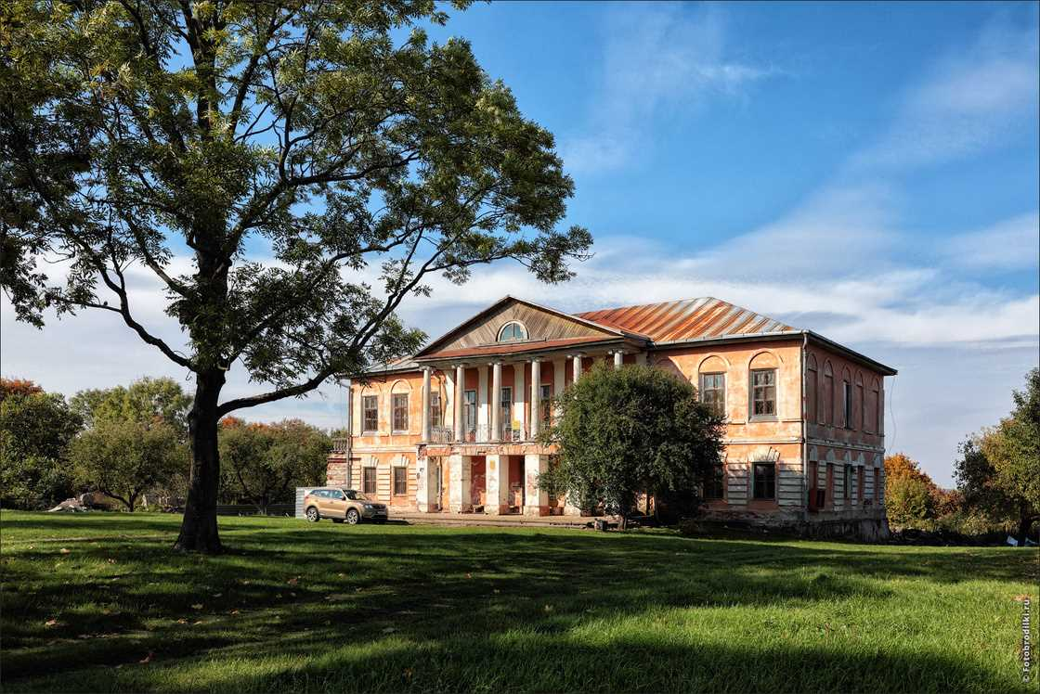
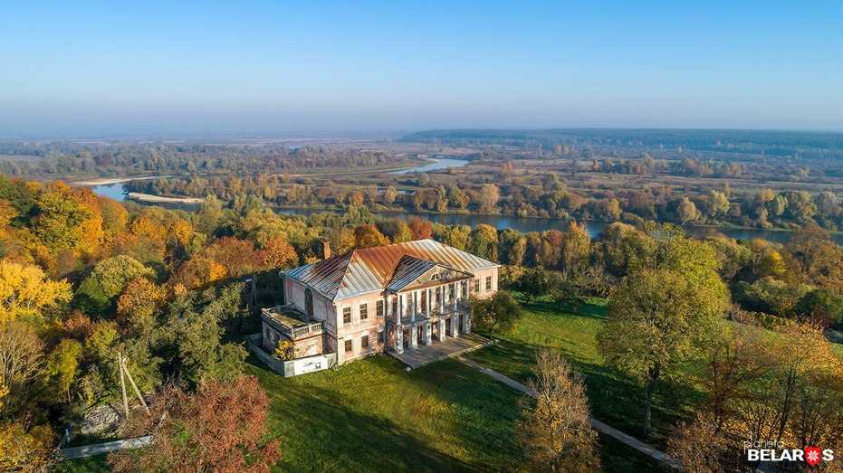
Дворец Войнич-Сеножецких
Дворец Войнич-Сеножецких, также известный как «Белый дом», расположен в деревне Хальч Ветковского района на высоком правом берегу реки Сож.
Усадьба была построена в первой половине XIX века в стиле классицизма. Интересной архитектурной особенностью является её двухэтажное строение: первый этаж — каменный, второй — деревянный, но оштукатуренный так, что создаётся впечатление полностью каменного здания.
Речной фасад особенно наряден: центральную часть украшает терраса с колоннадой и двумя лестницами, плавно спускающимися к бывшему парку. В XIX веке в этом дворце располагались картинная галерея, библиотека и архив.
Известный художник Наполеон Орда был настолько впечатлён красотой здешних мест, что в 1887 году сделал рисунок дворца, благодаря которому мы знаем его исторический облик.
В настоящее время усадьба является памятником архитектуры республиканского значения и входит в туристический маршрут «Малое золотое кольцо Гомельщины». Находится на реставрации.

Slide 4
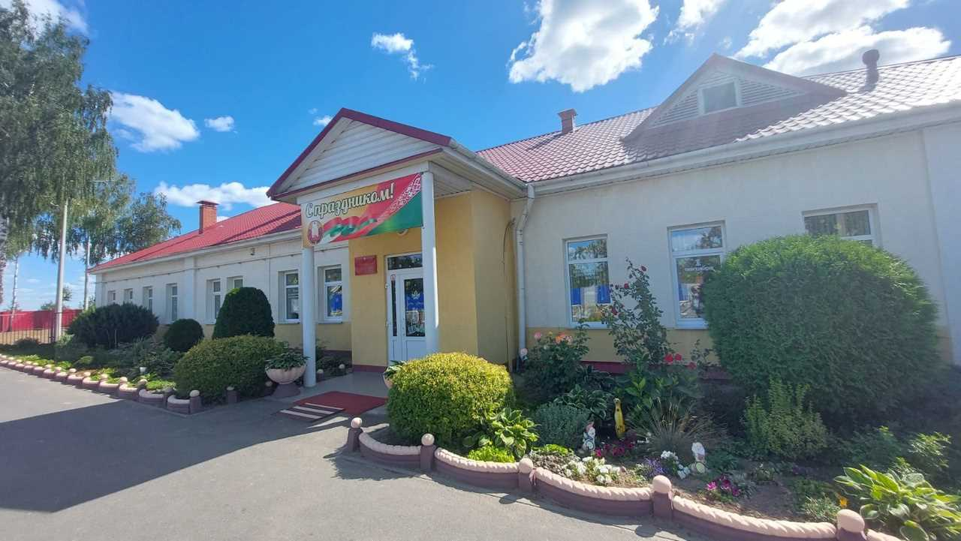
Хальчанская базовая школа
Начало образования в Хальче было положено в 1884 году с открытия школы грамотности, в которой обучалось 35 мальчиков, а занятия проводил местный псаломщик. Уже в 1887 году это учебное заведение было преобразовано в церковно-приходскую школу, где кроме общеобразовательных предметов преподавали Закон Божий.
Существующее сегодня здание школы было построено в 1913 году. В годы Великой Отечественной войны оно было почти полностью разрушено — уцелели лишь стены правой части фасада. В послевоенный период здание восстановили, достроив кирпичом. В середине 90-х годов XX века школа пережила ещё один этап достройки, а в 2007–2008 годах была полностью реконструирована.
Сегодня Хальчанская школа является базовой и имеет две ступени образования: 1-4 классы и 5-9 классы. В ней обучается более ста учащихся, работает стабильный педагогический коллектив, который неоднократно становился победителем районных, областных и республиканских конкурсов профессионального мастерства.
Школа гордится достижениями своих учащихся на областных олимпиадах, а также активной научно-исследовательской и патриотической работой.

Slide 5
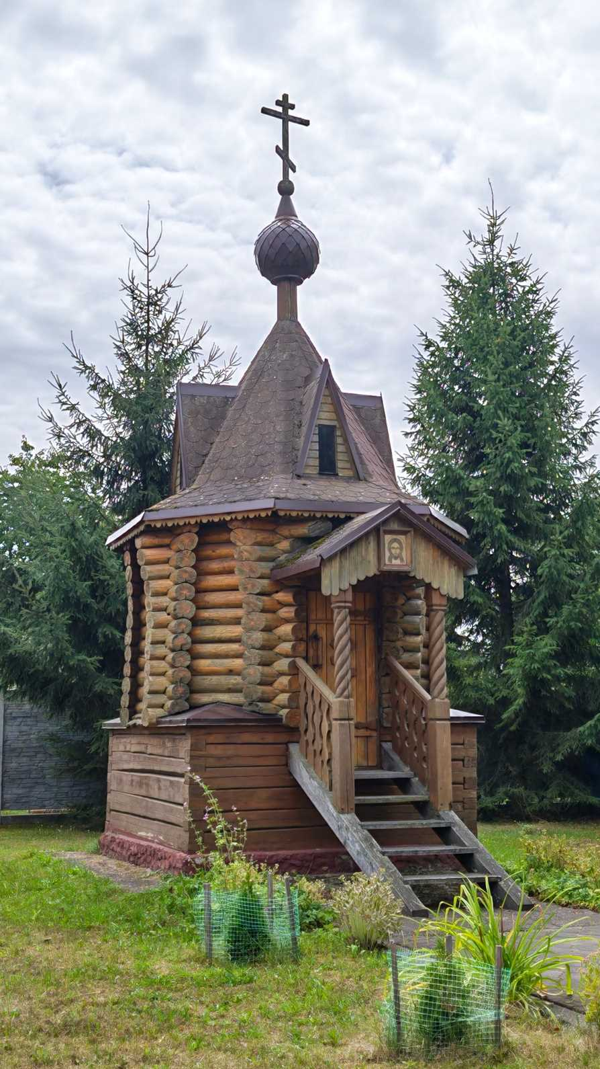
Часовня «Спас на крови»
В деревне Хальч Ветковского района рядом с братской могилой советских воинов стоит деревянная часовня в память о советских героях Великой Отечественной войны.
Она была построена из брёвен брянского леса на средства, собранные жителями Красногорского и Суражского районов Брянской области при поддержке работников Ветковского райисполкома, и торжественно открыта в августе 2003 года.
Часовня посвящена воинам-освободителям — уроженцам Брянщины, которые погибли при форсировании Сожа и освобождении Хальча в ноябре 1943 года. По сведениям из открытых источников, часовня освящена в честь Спаса Нерукотворного Образа, в народе её часто называют «Спас на крови».
Это место стало не только памятником погибшим, но и символом духовной связи белорусского и русского народов, где местные жители и гости зажигают свечи и молятся о павших воинах.

Slide 6
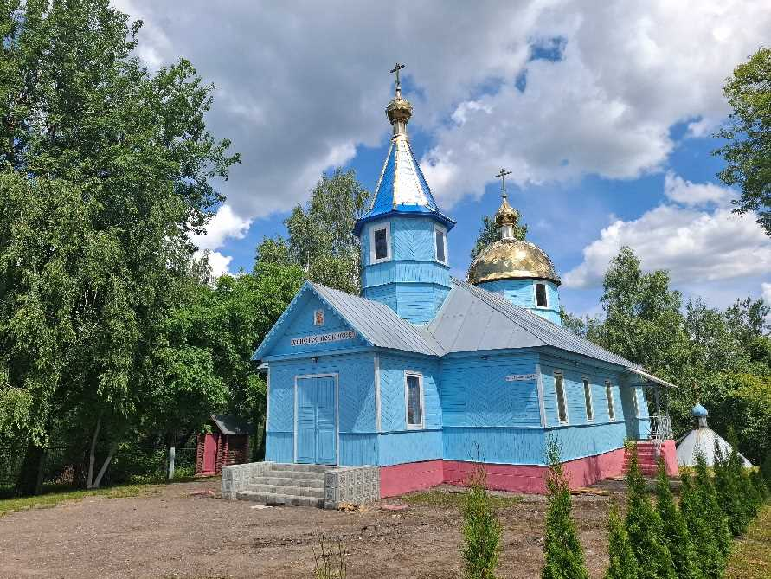
Свято-Михайловский храм
Первое документальное упоминание о храме в Хальче относится к 1798 году. Однако, согласно другим историческим данным, православная церковь на этом месте существовала уже в начале XVIII века.
Первоначальное здание церкви пережило на своём веку два разрушительных пожара — в 1891 году и в годы Великой Отечественной войны, поэтому оно не сохранилось.
Современный Свято-Михайловский храм был построен из дерева в 1991 году на северо-восточной окраине деревни по улице имени П.И. Завьялова (ранее ул. Школьная).
Архитектура церкви продолжает традиции народного деревянного зодчества: прямоугольный сруб венчает вальмовая крыша с луковичными главками над молитвенной залой и колокольней.
В 2023 году в храме был установлен новый иконостас, в 2026 - купола.
Сегодня церковь является действующим приходским храмом Гомельской епархии, центром православной жизни местных жителей.

Slide 7
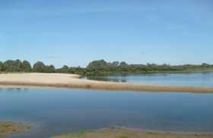
Пойма реки Сож
Река Сож — одна из крупнейших и живописнейших рек Беларуси, второй по величине и водности левый приток Днепра. Её общая протяжённость составляет 648 км, из которых 493 км протекают по территории Беларуси. Берёт начало на Смоленско-Московской возвышенности, а впадает в Днепр у городского посёлка Лоев. Ширина русла Сожа в нижнем течении достигает 230 метров, а глубина — до 5–6 метров. Сож славится высокой степенью чистоты и считается одной из самых чистых рек в Европе.
Для Хальча река Сож имеет особое значение. Деревня расположена на её правом, крутом берегу. До войны через Сож в районе Хальча действовал паром грузоподъёмностью до 800 пудов.
Именно здесь, у Хальча, осенью 1943 года происходило одно из важнейших событий Великой Отечественной войны — форсирование Сожа советскими войсками и освобождение деревни. Переправа через широкую и ледяную реку стала тяжёлым испытанием для солдат и унесла тысячи жизней.

Slide 8
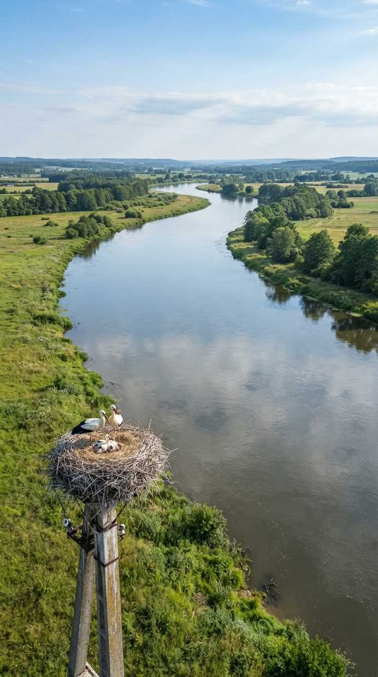
Заказник «Пойма реки Сож»
Республиканский водно-болотный заказник «Пойма реки Сож» - это особо охраняемая природная территория, созданная для сохранения уникального пойменного ландшафта и его пернатых обитателей. Его общая площадь составляет более 8,5 тысяч гектаров, а расположен он вдоль Сожа на территории Ветковского, Буда-Кошелёвского и Чечерского районов.
Это место имеет республиканское значение — оно признано одной из важнейших орнитологических территорий. Всего здесь зафиксировано обитание 157 видов птиц, из которых 22 вида занесены в Красную книгу Беларуси.
Весной, когда разлившаяся река затапливает пойму, здесь останавливаются десятки тысяч перелётных птиц: более 20 тысяч гусей и около 30 тысяч куликов. Среди редких гнездящихся видов — коростель, дупель, большой веретенник, черный аист, скопа, а также золотистая щурка, которая недавно была обнаружена. В гнездовой период особенно многочисленны чирок-трескунок и чёрная крачка.

Slide 9
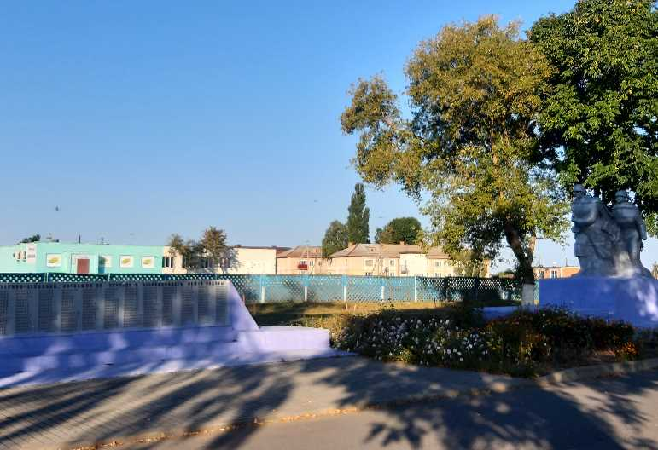
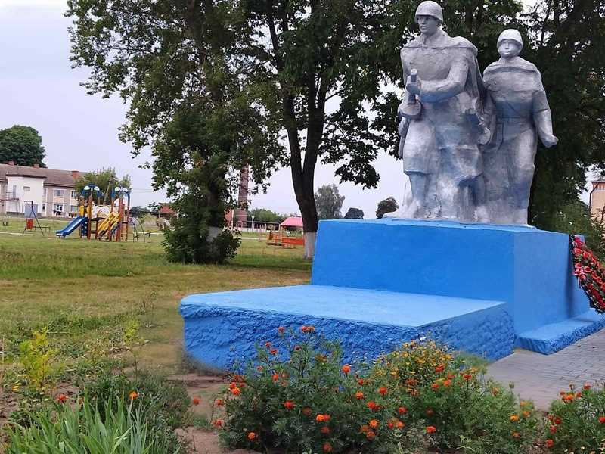
Памятник погибшим односельчанам
В центре Хальча, в сквере у сельского Совета, возвышается памятник землякам, павшим на фронтах Великой Отечественной войны. Он был торжественно открыт в 1971 году в память о 200 односельчанах, которые не вернулись с полей сражений 1941–1945 годов.
Мемориал представляет собой скульптурную композицию — воинов, идущих в бой, и стену с высеченными именами погибших героев. Над ними начертаны слова, от которых замирает сердце: «ВЕЧНАЯ ПАМЯТЬ ГЕРОЯМ-ЗЕМЛЯКАМ, ПОГИБШИМ ЗА СВОБОДУ И НЕЗАВИСИМОСТЬ НАШЕЙ РОДИНЫ»
Это место — живая связь поколений, напоминание о том, какой ценой завоёвана свобода. Каждое имя на стене — чья-то жизнь, чья-то любовь, чья-то судьба, оборванная войной.
Памятник находится на балансе Хальчанского сельского исполнительного комитета. Здесь каждый может поклониться и сказать: «Спасибо, что мы есть».

Slide 10
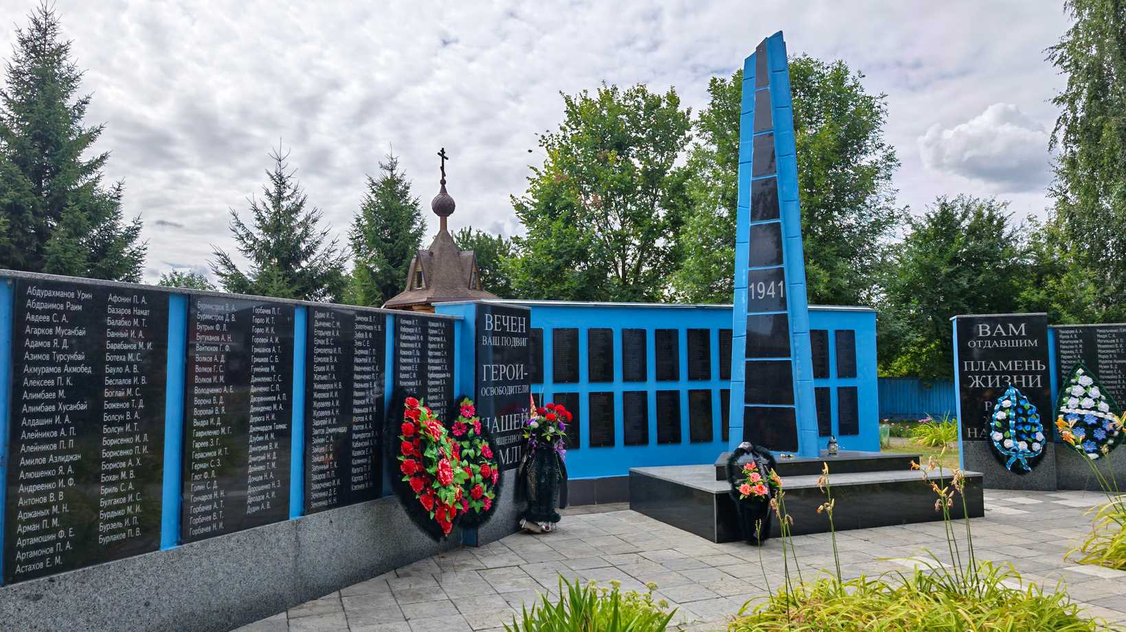
Братская могила у часовни «Спас на крови»
У часовни «Спаса на крови» в д. Хальч находится братская могила, в которой покоятся 873 советских воина — бойцы 307-й стрелковой дивизии, павшие в ноябре 1943 года при форсировании Сожа и освобождении нашей земли.
Памятник был установлен в 1977 году. Он представляет собой стелу с датами «1941–1945» и стены со словами:
«ВАМ, ОТДАВШИМ ПЛАМЕНЬ ЖИЗНИ РАДИ ЖИЗНИ НА ЗЕМЛЕ»
«ВЕЧЕН ВАШ ПОДВИГ, ГЕРОИ-ОСВОБОДИТЕЛИ, НАШЕЙ СВЯЩЕННОЙ ЗЕМЛИ».
По бокам расположены две стены с именами воинов.

Slide 11
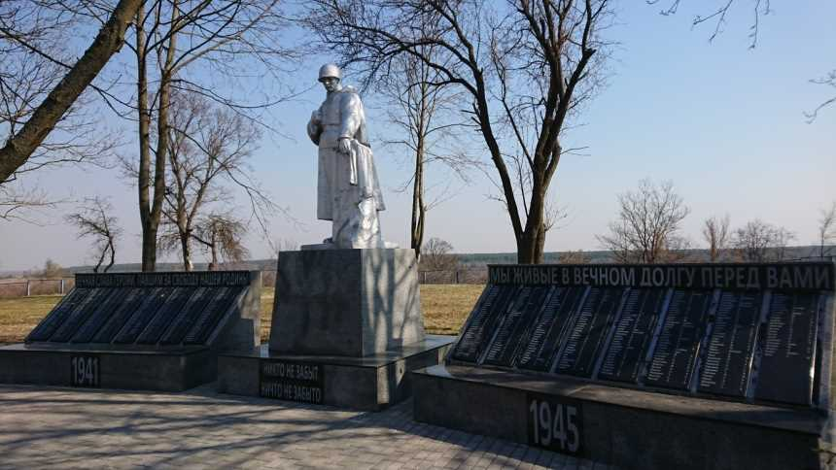
Братская могила советских воинов
На территории усадебно-паркового комплекса Войнич-Сеножецких в д. Хальч находится братская могила, в которой покоится более 500 советских воинов. Здесь захоронены бойцы 307-й и 250-й стрелковых дивизий, павшие в ноябре 1943 года при освобождении Хальча и форсировании реки Сож.
Здесь захоронен Ландышев Александр Алексеевич, именем которого названа улица в г. Гомеле.
В 1953 году на могиле был установлен памятник — скульптура солдата и мемориальные доски с именами погибших. Братская могила включена в список памятников истории и культуры, охраняемых государством.

